Slide 1
Svátky mrtvých
Koubová, Krumlová, Marková

Slide 2
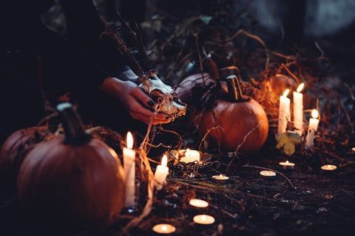
Samhain

Slide 3
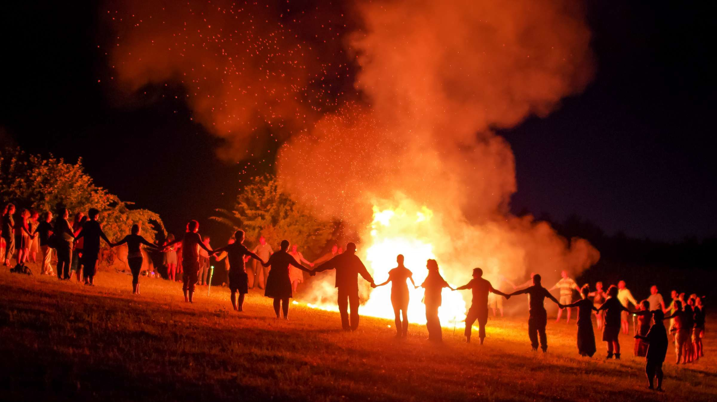
Samhain
Keltský rok – světlá a tmavá polovina
Sabaty (slunce a měsíc)
4 nejdůležitější sabaty – Imbolg, Beltane, Lughnasad, Samhain

Slide 4
Tradice Samhain
Poslední den v říjnu
Navázání spojení s mrtvými
Konec žní
Původ v pastoračním kalendáři
Přípravy na zimu
Čas pro shromažďování a vyřizování důležitých záležitostí
Keltský nový rok
Předchůdce halloweenských oslav a dušiček

Slide 5
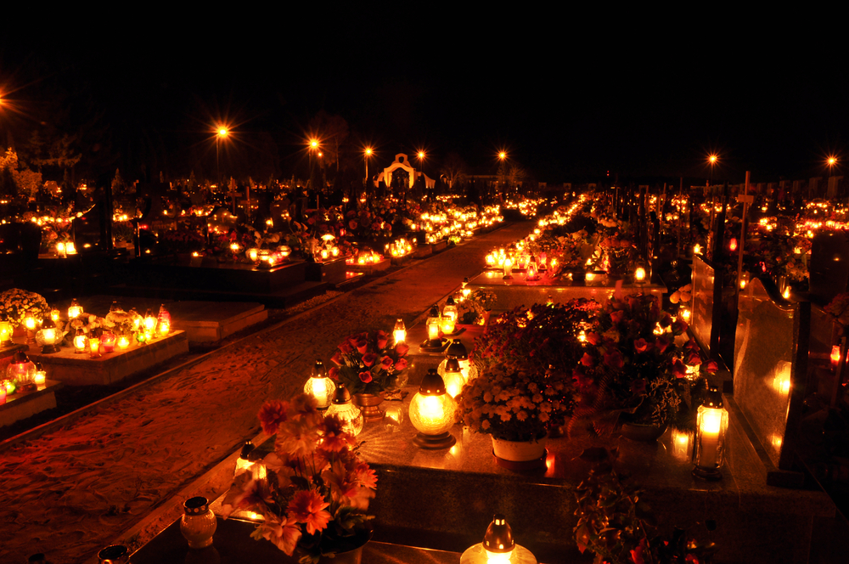
Dušičky

Slide 6
Dušičky
2. listopad
Připomenutí blízkých
Křesťanský svátek
Počátky dnešní podoby od roku 998
Slaveno v mnoha zemích
Tradice

Slide 7
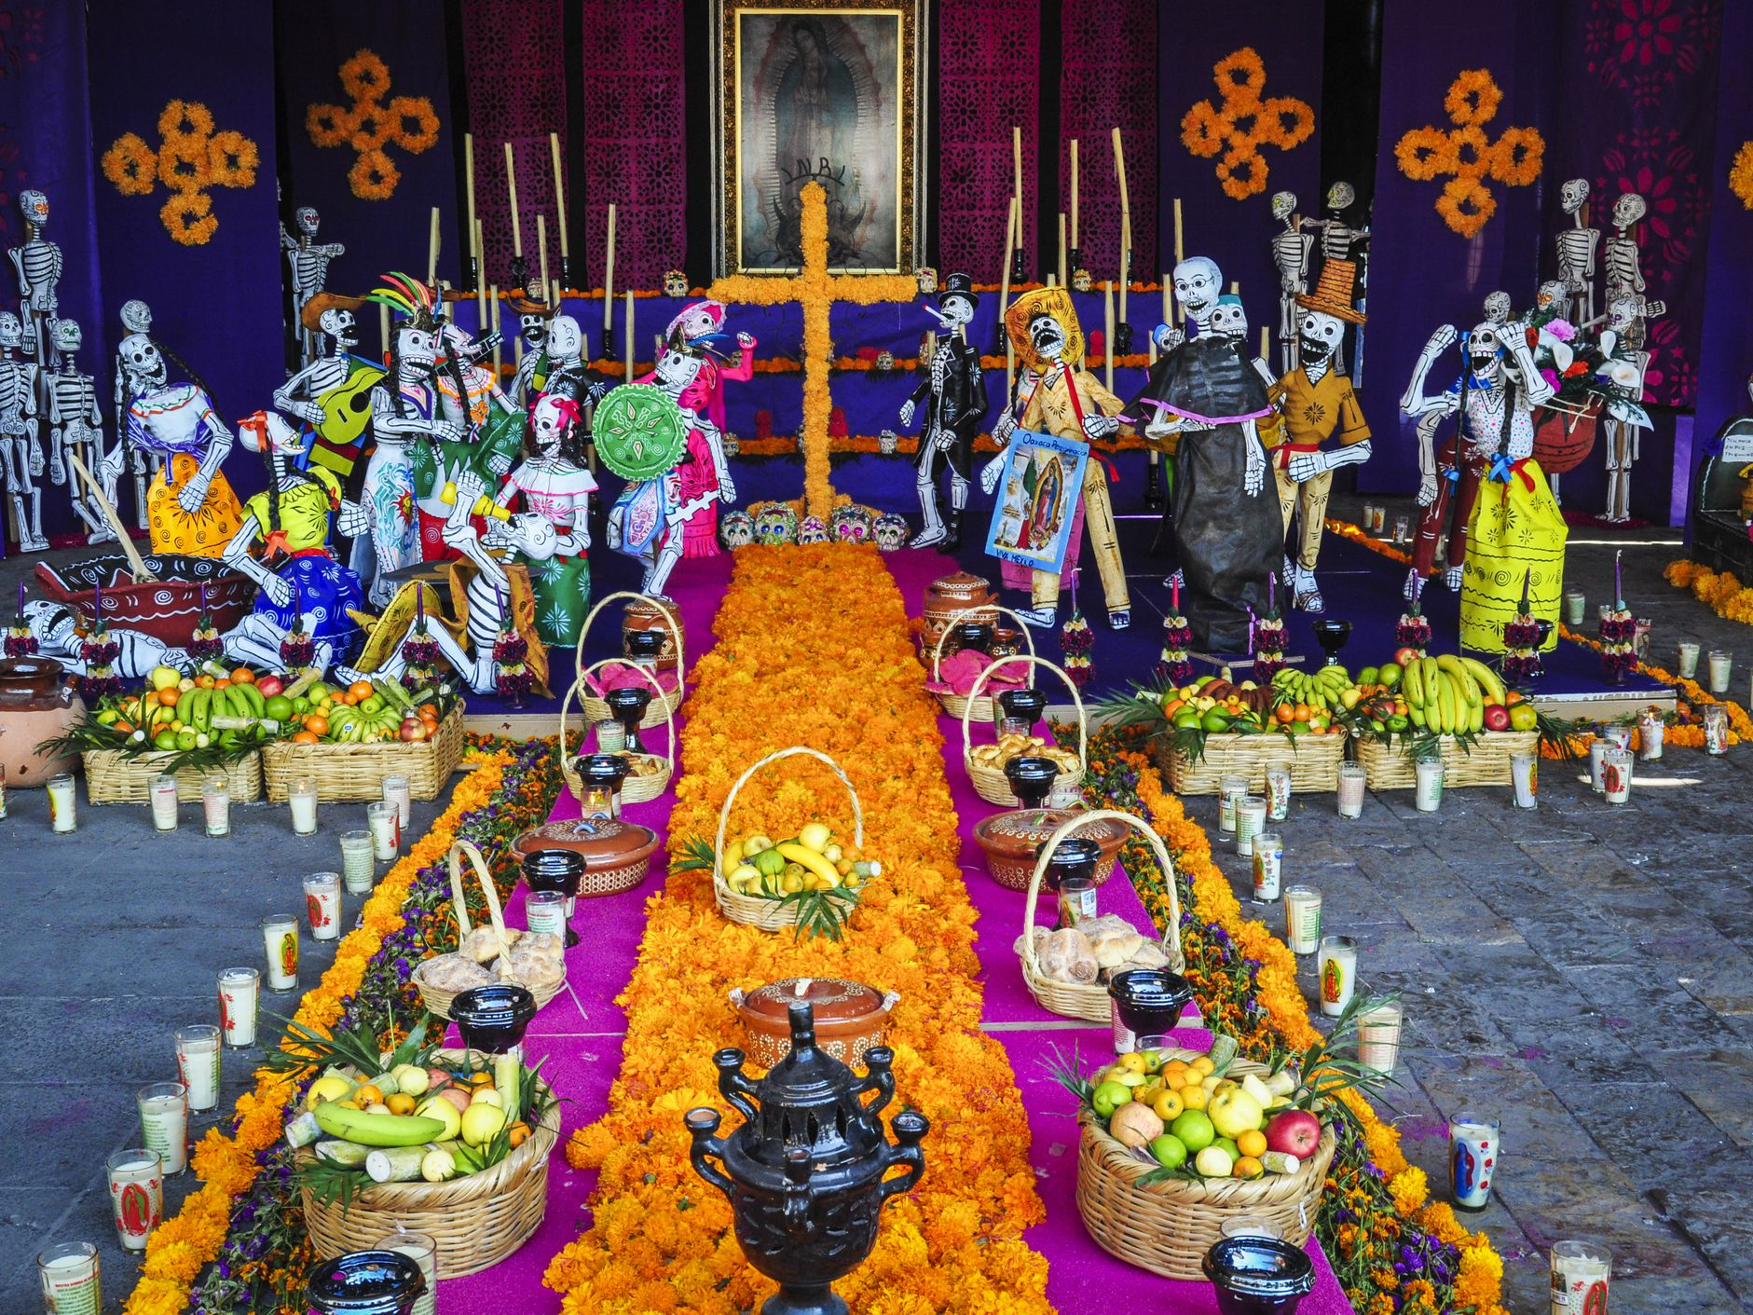
Dia de los Muertos

Slide 8
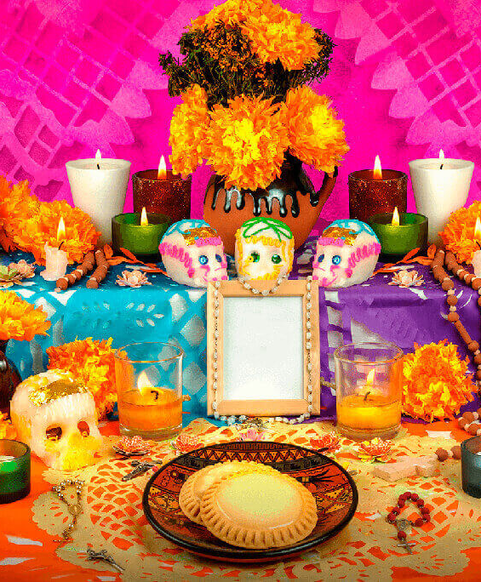
Dia de los Muertos
Předkolumbovské období (Aztéci)
Propojeno s křesťanskými tradicemi
Vzpomínka na zemřelé
Tradice – calaveras, ofrendas, hostiny, dárky, cukrové lebky, pan de muerto, calaveras literaris
Na seznamu nehmotných památek UNESCO (od roku 2008)

